Slide 1

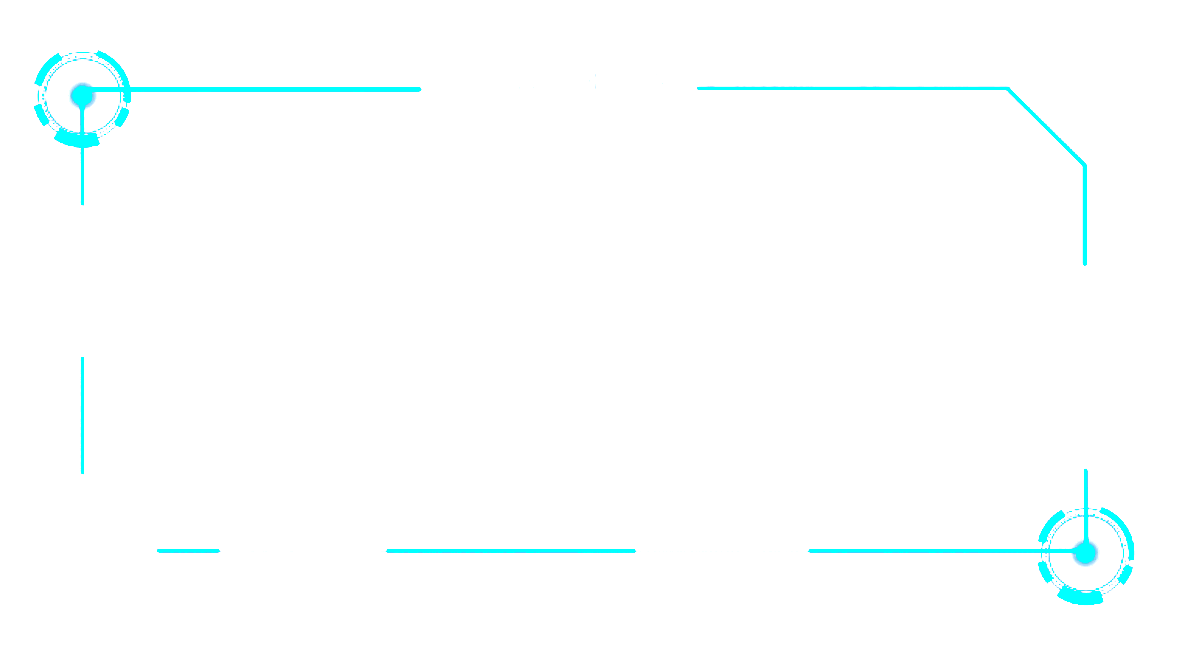
动态空间分配

Slide 2
在C++中，除了可以通过定义变量的方式来使用内存空间外，还可以使用new和delete两个关键字进行内存空间的动态分配和释放。使用动态方式分配内存时会在堆区分配内存空间来存储数据。

Slide 3

堆内存分配成功后，会返回动态分配的内存空间的首地址。通常将该首地址保存在一个指针变量中，以便后面可以使用该指针变量操作内存空间中的数据。
堆内存分配new的
语法格式为:
new <数据类型>;

Slide 4
在分配内存的同时，还可以进行内存初始化工作:
new <数据类型>(<表达式>);

Slide 5
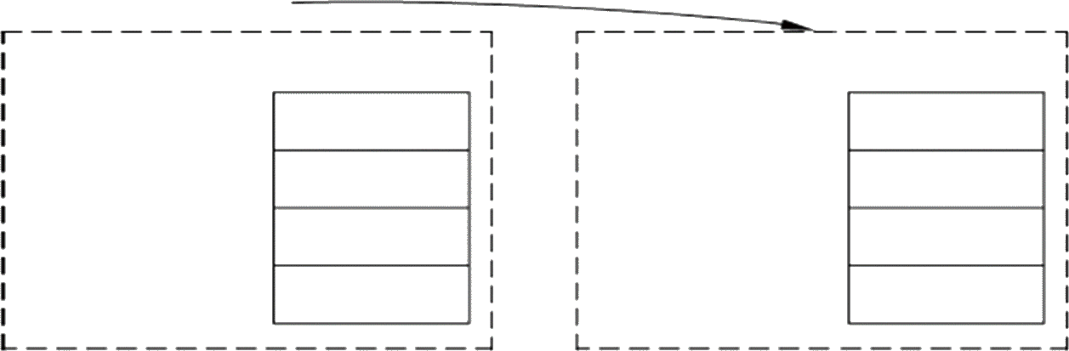
例如
int *p;
p=new int(3);
p
内存地址
内存数据
内存地址
内存数据
0*001afe30
0*f0
0*00534ef0
0*03
0*001afe31
0*4e
0*00534ef1
0*00
0*001afe32
0*53
0*00534ef2
0*00
0*001afe33
0*00
0*00534ef3
0*00

Slide 6
可以动态分配用于存储多个数据元素的内存空间，语法格式为:
new <数据类型>[<表达式>];

Slide 7
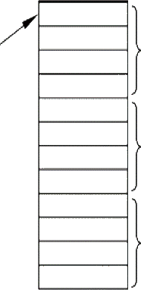
例如
pArray
第1个元素
int *pArray;
pArray=new int[3];
第2个元素
第3个元素

Slide 8
例如：
int *p，*pArray;
p=new int(3);
pArray=new int[3];
delete p;
delete []pArray;
堆内存释放delete的语法格式为:
delete []<指针表达式>;
如果<指针表达式>所指向的堆内存空间只包含一个元素，那么还可以将[]省掉。

Slide 9
使用堆内存分配方式实现学生成绩录入功能，要求程序运行时由用户输入学生人数。
【例1】
#include <iostream>
using namespace std;
int main()
{
int *pScore;
int n, i;
cout<<"请输入学生人数:";
cin>>n;

Slide 10
pScore=new int[n]; //动态分配内存
if (pScore==NULL)
{
cout<<"堆内存分配失败!"<<endl;
return 0;
}
for (i=0; i < n; i++)
{
cout<<"请输入第" << (i+1) << "名学生的成绩: " ;
cin>>pScore[i];
}

Slide 11
for (i=0; i < n; i++)
cout<<"第"<<(i+1)<<"名学生的成绩为:" <<*(pScore+i)<<endl;
delete []pScore; //及时释放不再需要的内存
return 0;
}

Slide 12
使用堆内存分配方式实现学生信息录入功能，要求程序运行时由用户输入学生人数。
【例2】
#include <iostream>
using namespace std;
struct Student
{
char num[8];
char name[10];
int score;
};

Slide 13
int main()
{ Student *pStu;
int n, i;
cout<<"请输入学生人数:";
cin>>n;
pStu=new Student[n]; //动态分配内存
if (pStu==NULL)
{ cout<<"堆内存分配失败!"<<endl;
return 0;
}

Slide 14
for (i=0; i < n; i++)
{
cout << "请输入第" <<(i+1) << "名学生的学号、姓名和入学成绩:" ;
cin >> pStu[i].num >> pStu[i].name >> pStu[i].score;
}
for (i=0; i < n; i++)
cout << "第" << (i+1) << "名学生的学号、姓名和入学成绩为:"
<< (pStu+i)->num << ', ' << (pStu+i)->name << ', ' << (pStu+i)->score
<<endl;
delete []pStu; //不再使用时将堆内存及时释放
return 0;
}

